Slide 1
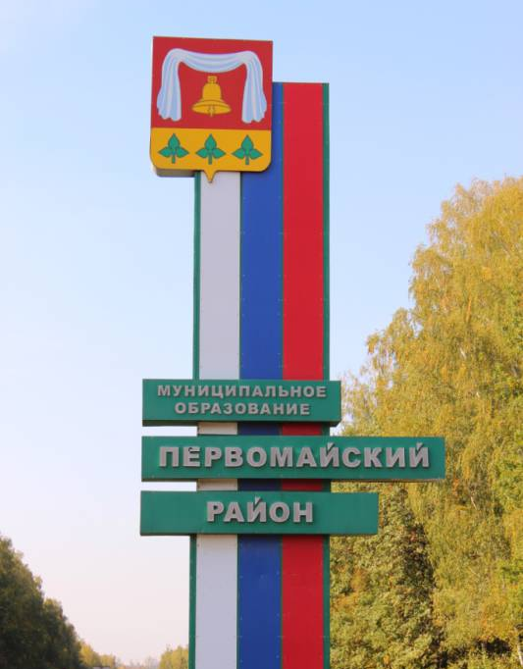
Презентация объектов публичной собственности Первомайского района Тамбовской области
2021 год

Slide 2
ПРЕИМУЩЕСТВА РАБОТЫ С ОРГАНАМИ ГОСУДАРСТВЕННОЙ ВЛАСТИ
(ОРГАНАМИ МЕСТНОГО САМОУПРАВЛЕНИЯ)
Льготная ставка арендной платы
Без посредников напрямую у собственника
Торги только среди субъектов МСП и самозанятых
Фиксированная цена договора
7
свободных объектов для МСП и самозанятых граждан
Возможность выкупа имущества в случаях,
установленным законом
Аренда на длительный срок (от 5 лет)

Slide 3
ПОРЯДОК ОКАЗАНИЯ ИМУЩЕСТВЕННОЙ ПОДДЕРЖКИ
отнесение к субъектам МСП (Единый реестр субъектов МСП) или регистрация в качестве самозанятого гражданина
Требования к
предпринимателям
Сроки предоставления имущества
от 1 до 2 месяцев
Консультационная и иные виды запрашиваемой поддержки
Дополнительные возможности

Slide 4
ИНФОРМАЦИОННЫЕ РЕСУРСЫ ПО ИМУЩЕСТВЕННОЙ ПОДДЕРЖКЕ СУБЪЕКТОВ МСП, САМОЗАНЯТЫХ ГРАЖДАН
РАЗДЕЛ «Экономика»
Рубрика «Имущественная и
информационная поддержка для СМСП» по адресу:
https://r48.tmbreg.ru/page-14141/page-14381/page-16446.html
РАЗДЕЛ «Имущественная поддержка субъектов МСП»
по адресу: https://r48.tmbreg.ru/imushhestvennaya-
podderzhka-subektov-msp.html
Информация по имущественной поддержке содержится на
официальном сайте администрации Первомайского района Тамбовской области
муниципальное имущество для бизнеса
условия предоставления имущества
контактные данные ответственных лиц

Slide 5
КОНТАКТНЫЕ ДАННЫЕ ОТВЕТСТВЕННЫХ ЛИЦ
ФИО: Махина Ираида Валерьевна
Должность: начальник отдела по управлению имуществом и землеустройству Первомайского района
Номер телефона: 8(47548)21433
Адрес электронной почты:
im@r48.tambov.gov.ru

Slide 6
Информационные ресурсы для размещения информации о проведении торгов
torgi.gov.ru

Slide 7
Алгоритм участия в электронных торгах
Перечисление
задатка на свой счет на электронной
площадке
Получение электронной подписи
Аккредитация на
электронной площадке
Подача заявки на участие
Подача
ценовых
предложений
01
02
03
04
05

Slide 8
Получение электронной подписи
Электронная подпись – это программно-криптографическое средство для защиты конфиденциальности и целостности документов. С помощью неё можно подписывать юридически значимые документы и осуществлять электронный документооборот. ЭП выполняет две основные функции: подтверждает, что документ подписал именно владелец подписи, и фиксирует документ — после создания и подписания изменения уже невозможны.
Электронные подписи используются также для работы на электронных торговых площадках. Такие электронные подписи выдаются Удостоверяющими центрами, аккредитованными Минкомсвязи в соответствии с Законом № 63-ФЗ.
Необходимые документы для юридических лиц / ИП
Необходимые документы для физических лиц
Выписка из ЕГРЮЛ / ЕГРИП (сроком не более 6 мес.)
Доверенность на подписание бух. документов или печать организации
Копия СНИЛС
Паспорт владельца ключа подписи
Свидетельство ИНН
Копия СНИЛС
Копия паспорта владельца ключа подписи
Паспорт владельца ключа подписи

Slide 9
Срок действия аккредитации на электронных торговых площадках – 3 года
Регистрация на электронной площадке
Аккредитация на электронных торговых площадках бесплатная
Срок получения аккредитации участника – не более 5 рабочих дней
Предоставление реквизитов счета для проведения операций по обеспечению заявок (задаткам) на участие в электронных торгах

Slide 10
После получения аккредитации на реквизиты счета, предоставленные электронной площадкой, необходимо
перечислить денежные средства в размере задатка по аукциону.
Перечисление задатка
При подаче заявки задаток блокируется на время проведения аукциона.
Задаток разблокируется в случае. если заявитель не становится победителем или лицом, с которым может быть заключен договор по условиям лотовой документации (2 место) в день подведения итогов по процедуре.
Задаток разблокируется у участника, занявшее 2 место, после заключения договора с победителем.

Slide 11
После поступления денежных средств на счет заявитель может подать заявку на участие в аукционе.
Подача заявки
В соответствии с аукционной документацией к заявке прикладываются необходимые документы, запрашиваемые в лотовой документации. Заявка подписывается электронной подписью.
В течение срока приема заявок поданную заявку можно редактировать, отозвать или подать новую. После окончания приема заявок заявка не может быть изменена.
При подаче заявки денежные средства в размере задатка блокируются на время проведения процедуры.
После рассмотрения заявок участнику направляется уведомление о допуске или
не допуске к участию в аукционе.

Slide 12
Проведение аукциона

Slide 13
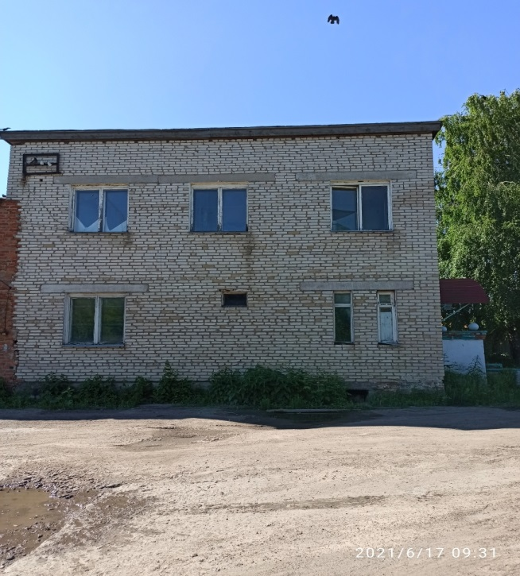
ПРЕДЛОЖЕНИЯ ДЛЯ СУБЪЕКТОВ МСП И САМОЗАНЯТЫХ ГРАЖДАН ПО ПЕРВОМАЙСКОМУ РАЙОНУ
АРЕНДА - ЗДАНИЯ
1.Тамбовская область, Первомайский район, р.п.Первомайский,
улица Советская, д.215 а
Площадь:805,3 кв.м.
Этаж:2
Вход: отдельный
Назначение: нежилое
Вид объекта недвижимости: здание 2-этажное, кирпичное
Год постройки: 1986
Кадастровый номер:68:12:0101022:143
Контакты: Махина И.В. , тел.8(47548)21433

Slide 14
АРЕНДА - ЗДАНИЯ
2.Тамбовская область, Первомайский район, село Хоботец-Васильевское,
улица Школьная, д.32
Площадь:360,4 кв.м.
Этаж:2
Вход: отдельный
Назначение: нежилое
Вид объекта недвижимости: здание 2-этажное, кирпичное
Год постройки: 1886
Кадастровый номер:68:12:0802002:58
Контакты: Корябкина Е.В. –глава Старосеславинского сельсовета
тел. 8(47548)71360

Slide 15
СВОБОДНЫЕ ЗЕМЕЛЬНЫЕ УЧАСТКИ, ПРЕДЛАГАЕМЫЕ ДЛЯ ОРГАНИЗАЦИИ БИЗНЕСА СУБЪЕКТАМ МСП И САМОЗАНЯТЫМ ГРАЖДАНАМ
1.Земельный участок с кадастровым номером 68:12:0101022:106
Месторасположение: 393700, Тамбовская область, Первомайский район, р.п.Первомайский, ул.Советская, дом 215 а
Категория земель: Земли населенных пунктов назначения
Площадь – 2825 кв.м
Наличие зданий и сооружений
Форма собственности: муниципальная собственность
Направление использования: для размещения здания конторы с гаражом
Предполагаемое использование: офис, склады, гаражи
Расстояние до близлежащих жилых домов: 20 м
Численность населения ближайших населенных пунктов : 11346 чел.
Наличие инфраструктуры и коммуникаций (удаленность от границ земельного участка):
газ-300м, электроэнергия -10м, вода-10 м., автодорога -10 м
Условия приобретения: аренда 5 лет с последующим выкупом
Условия аренды: рыночная оценка
Контакты: Махина И.В. , тел.8(47548)21433

Slide 16
2.Земельный участок с кадастровым номером 68:12:2301006:19
Месторасположение: Российская Федерация, Тамбовская область, Первомайский район, Козьмодемьяновский сельсовет, земельный участок № 37
Категория земель: Земли сельскохозяйственного назначения
Площадь – 658 кв.м.
Форма собственности: муниципальная собственность
Направление использования: Для сельскохозяйственного использования
Расстояние до близлежащих домов: 15км
Удаленность от областного центра : 150 км
Удаленность от автомагистрали:40км
Удаленность от ж/д станции: 40 км
Численность населения ближайших населенных пунктов: 580чел.
Наличие инфраструктуры и коммуникаций: автодорога -15 м
Условия приобретения: аренда до 49 лет
Условия аренды: 1,5% от кадастровой стоимости 69,09 руб.
Контакты: Махина И.В. , тел.8(47548)21433

Slide 17
3.Земельный участок с кадастровым номером 68:12:2101008:12
Месторасположение: Местоположение установлено относительно ориентира, расположенного в границах участка, почтовый адрес ориентира: Российская Федерация, Тамбовская область, Первомайский район, Староосеславинский сельсовет, земельный участок № 12
Категория земель: Земли сельскохозяйственного назначения
Площадь – 1955000 кв.м
Форма собственности: Государственная неразграниченная собственность
Направление использования: Для сельскохозяйственного использования
Расстояние до близлежащих домов: 1км
Удаленность от областного центра : 114 км
Удаленность от автомагистрали:4км
Удаленность от ж/д станции: 14 км
Численность населения ближайших населенных пунктов: 1066 чел
Наличие инфраструктуры и коммуникаций: газ -1000м.., электроэнергия -1000 м, вода -1000 м, автодорога -1км
Условия приобретения: аренда до 49 лет, с правом выкупа через три года
Условия аренды: ежегодный размер арендной платы 1,5% - 20475 рублей
Контакты: Махина И.В. , тел.8(47548)21433

Slide 18
4.Земельный участок с кадастровым номером 68:12:00000000:973
Месторасположение: Местоположение установлено относительно ориентира, расположенного в границах участка, почтовый адрес ориентира: Тамбовская область, Первомайский район
Категория земель: Земли сельскохозяйственного использования
Площадь – 387045кв.м.
Форма собственности: муниципальная собственность
Направление использования: Сельскохозяйственное использование
Расстояние до близлежащих домов: 2 км
Удаленность от областного центра : 115 км
Удаленность от автомагистрали: 5км
Удаленность от ж/д станции: 15 км
Численность населения ближайших населенных пунктов: 1066чел
Наличие инфраструктуры и коммуникаций:
газ -2000м.., электроэнергия -2000 м, вода -2000 м, автодорога -2км
Условия приобретения: аренда до 49 лет, с правом выкупа через три года
Условия аренды: ежегодный размер арендной платы 1,5% - 40639,73 рублей
Контакты: Корябкина Е.В. – глава Старосеславинского сельсовета
тел. 8(47548)71360

Slide 19
5.Земельный участок с кадастровым номером 68:12:00000000:990
Месторасположение: Местоположение установлено относительно ориентира, расположенного в границах участка, почтовый адрес ориентира: Тамбовская область, Первомайский район
Категория земель: Земли сельскохозяйственного использования
Площадь – 387045кв.м
Форма собственности: муниципальная собственность
Направление использования: Сельскохозяйственное использование
Расстояние до близлежащих домов: 5 км
Удаленность от областного центра: 120 км
Удаленность от автомагистрали: 10 км
Удаленность от ж/д станции: 20 км
Численность населения ближайших населенных пунктов: 1066 чел
Наличие инфраструктуры и коммуникаций:
газ - 4500м., электроэнергия - 4500 м, вода - 4500 м,
автодорога -4,5км
Условия приобретения: аренда до 49 лет, с правом выкупа через три года
Условия аренды: ежегодный размер арендной платы 1,5% - 4063,5 рублей
Контакты: Корябкина Е.В. –глава Старосеславинского сельсовета
тел. 8(47548)71360

